Slide 1
הוראת הקריאה בישראל
ד"ר אתי כהן-סייג

Slide 2
הוראת הקריאה
מה לומדים ילדי כיתות א על מערכת הכתב?
מהם הקשיים בשיטת הכתב האלפביתי?
מהי תמונת המצב בלימוד הקריאה בארץ?
מהן דרישות משרד החינוך?
מהי הגישה המאוזנת בהוראת הקריאה?
מה מציעות תכניות הקריאה?

Slide 3
שני תהליכים מרכזיים בלימוד הקריאה
פענוח מילים
הבנת הנקרא
תהליך פענוח המילים הוא המייחד את הקריאה מתהליכים אחרים בהבנת שפה, שאינם מבוססים על הכתב.
(Perfetti, Landi &Oakhill, 2005)

Slide 4
מה צריך הילד ללמוד על מערכת הכתב?

Slide 5
1. שמות האותיות
2. הגיית העיצורים ותנועות
3. קריאת הצירופים- התאמה בין פונמות לגראפמות
4. פונמות ותפקידן משנה המשמעות (בָּר; פָּר; כָּר)

Slide 6
5. מורפמות ומשמעותן (יִם; וֹת; ועוד)
6. התפקוד הכפול של אותיות אהו"י
7.אותיות בסוף מילה

Slide 7
קשיים בשיטה האלפביתית בהשוואה לשיטה איקונית או לוגוגרפית

Slide 8
א. סימנים מופשטים המייצגים צלילי דיבור
ב. לצלילים שונים סמלים דומים ( אַ; אִי; אוֹ )
ג. אין התאמה מלאה בין צלילי הדיבור לכתב (תַּפּוּחַ; וַדַּאיֹ ;שָטִיחַ; ֹשְמִיעָה)

Slide 9
ד. לפונמה אחת שתי גראפמות-
(שׂ/ס ת/ט כ/ק א/ע).
ה. לאותה גראפמה במילה הגייה שונה: מסדרון/ מספר [אלופונים]

Slide 10
תמונת מצב: (גבעולי, שחם ושילד, 2003)
בחינת ההישגים של מיומנויות הקריאה בכיתות א – ב בארץ מדיווחי מורים
המתקשים בקריאה מהווים:
כ-20% מהתלמידים ילידי הארץ,
כשליש מהעולים החדשים,
כ-60% מתלמידי השילוב.

Slide 11
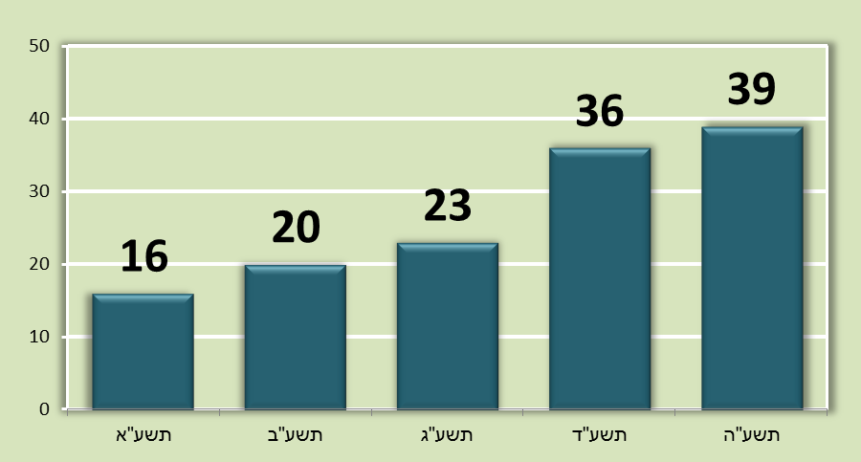
מספר בתי הספר השותפים ב"עצמה לכל" בכיתות ב

Slide 12
הפער לא מצטמצם
קשיים בפענוח אינם חולפים עם העלייה בגיל.
והפער בין הקורא המתקשה לעמיתיו גדל.
הפער מעכב את כל ההישגים הלימודיים של התלמידים המתקשים בקריאה.
הפער מעכב את השתלבותם החברתית.

Slide 13
השלב האלפאביתי: מתוך מדריך להטמעת החינוך הלשוני נספח 3. על גישות ושיטות להוראת קריאה
איך מציגות תכניות קריאה את קשרי הזיקה המתקיימים בין אותיות- צלילים (הגיי דיבור)?
רכישת תהליכי הקריאה, נעשית בשתי שיטות הוראה מהותיות: הגישה הסינתטית , הגישה האנליטית.
קריאה היא תהליך המחייב קידוד וקריאה מדויקת ומהירה של מילים.
קריאה מכילה גם הבנה ותלויה בדיאלוג מתמיד ובתרגום אישי של הקורא את הטקסט.

Slide 14
הגישה המאוזנת (Snow, Burns, & Griffin, 1998)
הגברת המודעות הפונולוגית תוך כדי משחק והנאה
הוראה ישירה של הקוד האלפביתי תוך הנאה ובשילוב עם הבנת הנקרא
חשיפה לספרות יפה תוך כדי לימוד הקריאה
העשרת ידע עולם על בסיס התכנים הנלמדים בתכנית הקריאה.
העשרת הידע הלשוני מתוך הטקסטים בתכנית הקריאה
עידוד כתיבה הבעתית תוך כדי לימוד הקריאה
חיזוק שטף קריאה ופיתוח הרגלי קריאה עצמאיים
הערכה מתמדת של הישגי הקריאה
תכנית משקמת מניעתית

Slide 15
המלצות המחקר
תכניות קריאה פונטיות
הגברת המודעות הפונולוגית
הרחבת והעשרת הידע הלשוני (simple view model, Scarborough 2001)
העשרת ידע כללי (E.D. Hirsch. JR, 2006)
כל הרכיבים צריכים לפעול באופן משולב ולא כתוכניות "זרות".
(Snow& Juel, 2005) .

Slide 16
מה מציעות תכניות הקריאה?

Slide 17
א. מהי נקודת המוצא בלימוד הקריאה?
נקודת המוצא של השיטה
התהליך ההכרתי
גילוי הקריאה

Slide 18
ב. מה מנחה את בחירת המילים?
שלבי העיבוד
מהי מהות התכנים
האם השיטה משלבת מוכנות לקריאה?
שילוב המוכנות
אופן הקנית האות

Slide 19
ג. כיצד השיטות מגייסות את ערוצי הקלט של הקוראים?
שימוש באסוציאציות
התהליך התפיסתי הראשון חזותי או שמיעתי

Slide 20
כיצד מתמודד כותב השיטה עם המתח בין השיטתיות בהקניית הקריאה לבין בהירות הכתוב?
מבנה המשפט
שילוב מכוון של לימוד השפה

Slide 21
מהו מקומה של הכתיבה בלימוד הקריאה?
אופי הכתיבה
שילוב הכתב הרהוט

Slide 22
עד כמה וכיצד מזמנת השיטה הוראה דיפרנציאלית?
מידת התרגול
אמצעי עזר
צורת ההוראה בכיתה

